Slide 1
10182: Bee Maja
★★☆☆☆
題組：Problem Set Archive with Online Judge
題號：10182: Bee Maja
解題者：黃楚文
解題日期：2024年3月28日
題意：依照題目規定的兩種蜂巢座標系統(A與B)，將輸入的B座標值n (n<100,000)轉化成A的座標值。

Slide 2
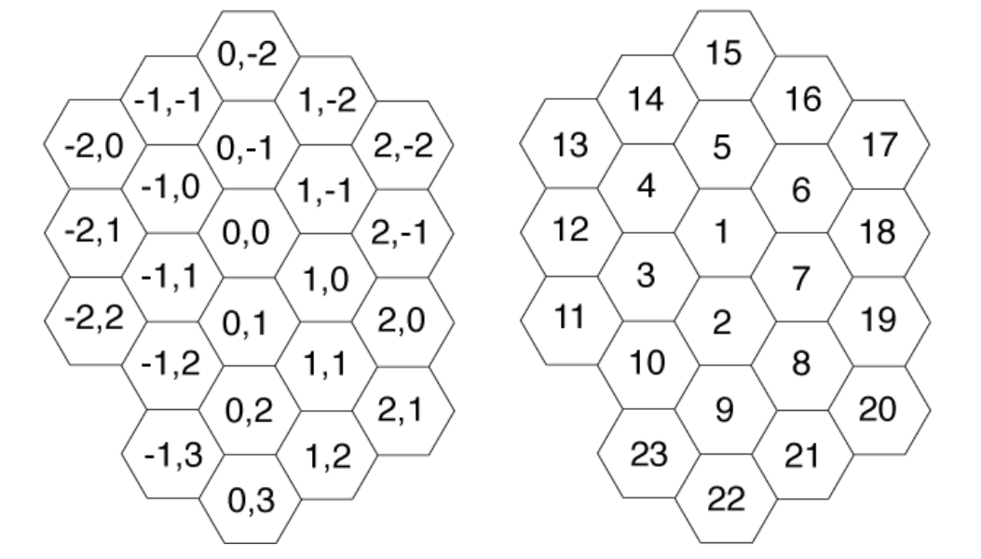
題意範例：
8 ➔ 1 1
22 ➔ 0 3
A
B

Slide 3
解法：找出輸入座標所在的圈數，再找出它在6個邊的哪一邊，即可根據邊的走向規則計算出所求的座標。
解法範例：無
討論：
(1) 複雜度O(1)

